Slide 1
Метод копирования в учебном процессе для детей 13-16 лет
Копирование пейзажа с рисунков и акварелей старых мастеров с целью применения в своей работе на пленере техники данного мастера
Преподавателя
Санкт-Петербургского государственного бюджетного учреждения дополнительного образования
«Санкт-Петербургская городская детская художественная школа имени
Г.Н. Антонова» Гусевой Л.В.

Slide 2
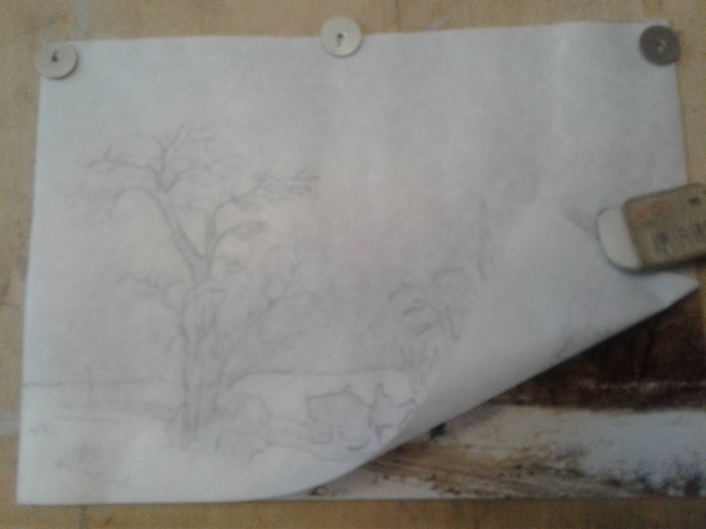
1. Перевод репродукции картины художника на кальку.

Slide 3
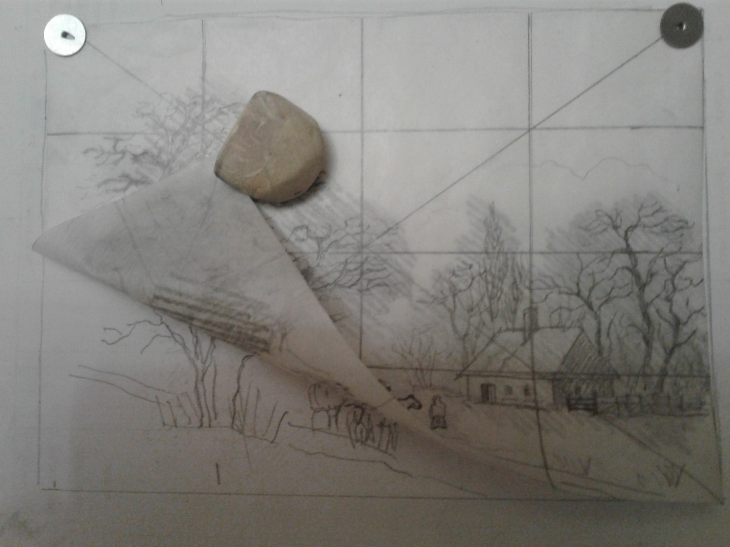
2. Деление изображения на клетки.

Slide 4
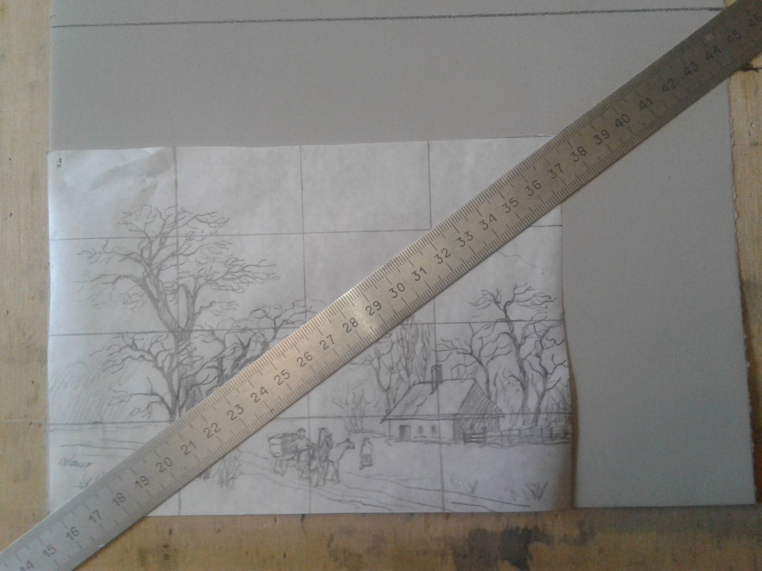
3. При необходимости увеличение формата при помощи диагонали.

Slide 5
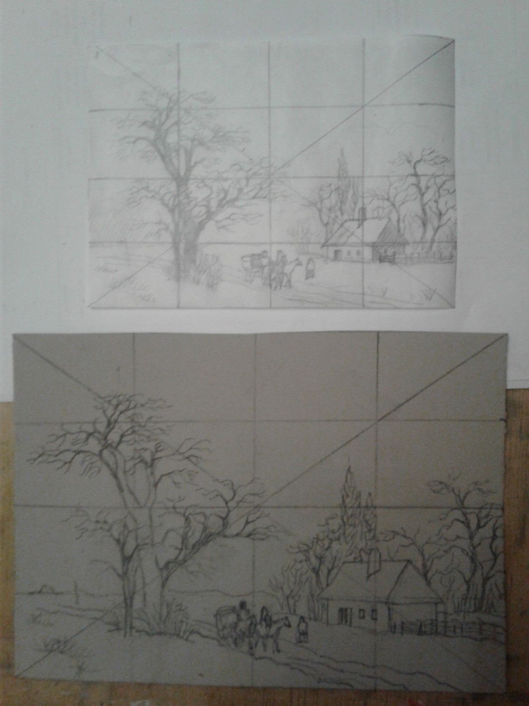
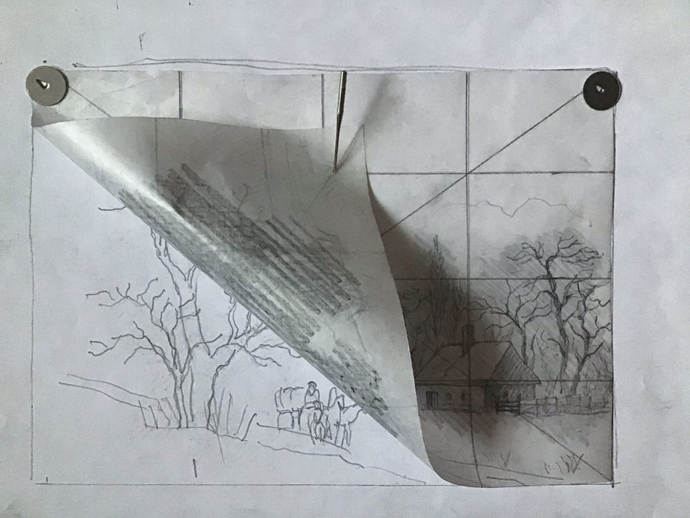
4. Если размер репродукции устраивает, то кальку с переведенным изображением натираем с другой стороны черным соусом или очень мягким простым карандашем. Соединяем кальку с листом бумаги так, чтобы натертая сторона кальки соприкасалась с листом бумаги, закрепляем сверху двумя зажимами и переводим с нажимом.
Если размер формата увеличен, то делим кальку изображения и формат бумаги на клетки сначала по горизонтали и по вертикали пополам, затем еще на равные частии по меткам переносим изображение.

Slide 6
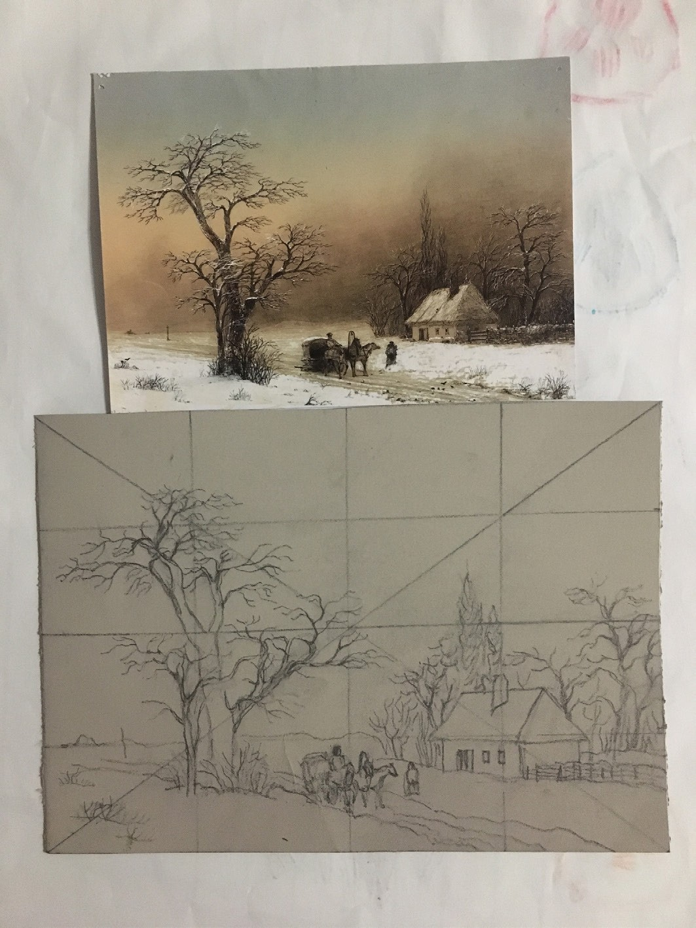
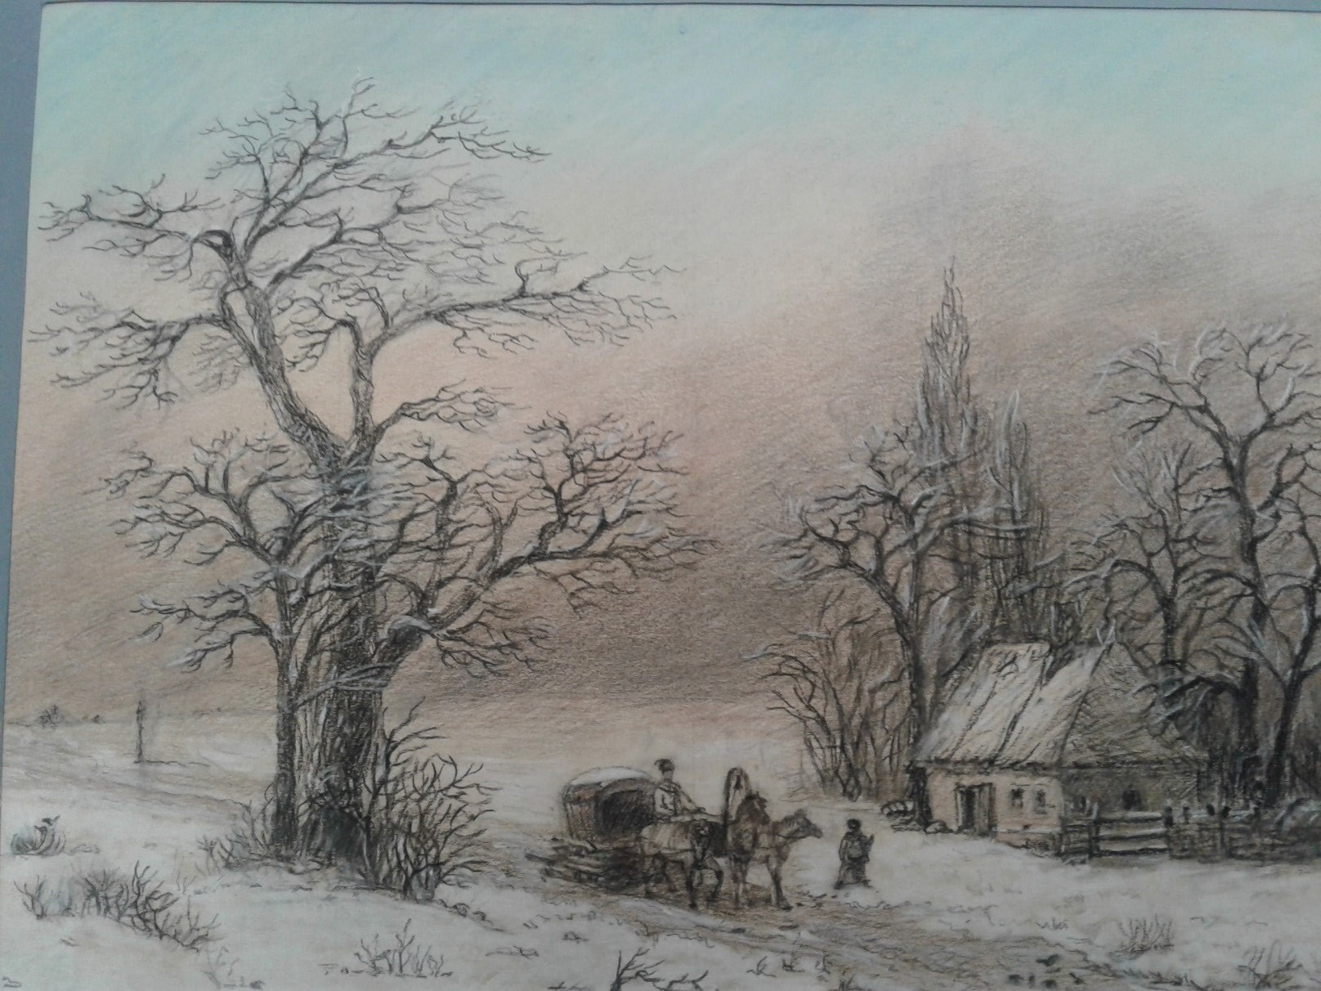
5. Уточняем линейный рисунок и стираем клетки. Выполняем изображение в цвете или в тоне материала, используемым художником.
Копию выполняем постепенно от главного к второстепенному, сравнивая передний и дальний планы по контрастности, передавая воздушное пространство.

Slide 7
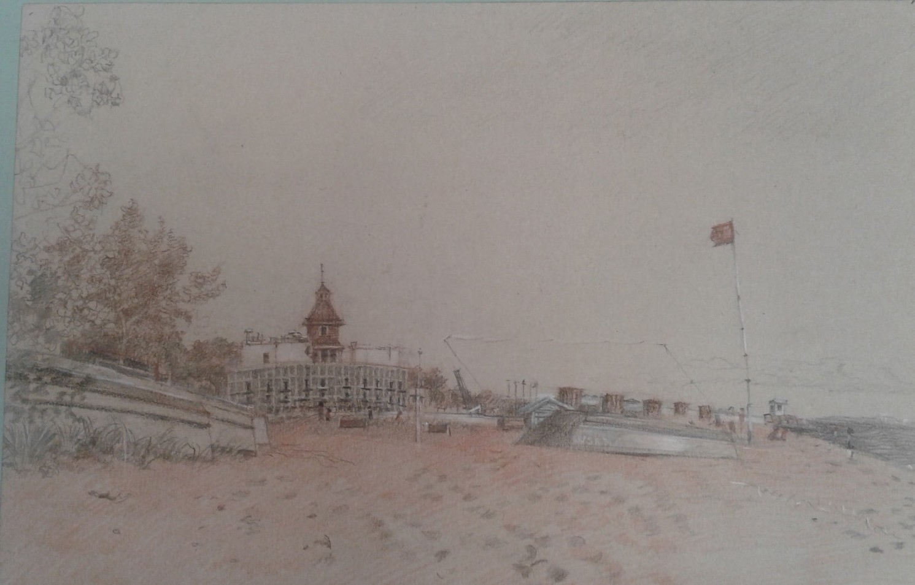
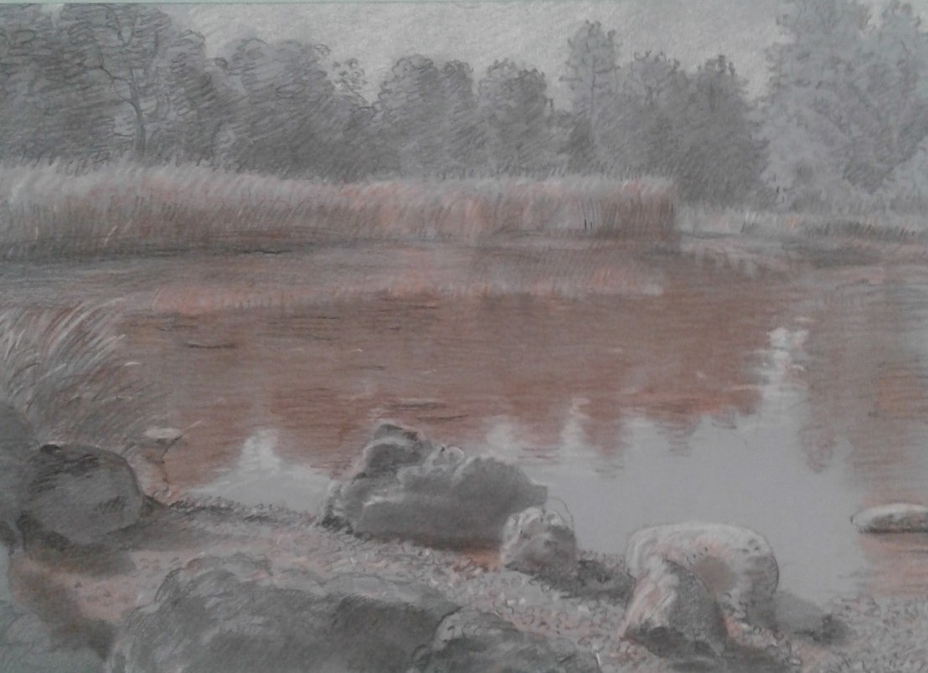
6. Выполняем в этой же технике живописную или графичную работу на пленере.

Slide 8
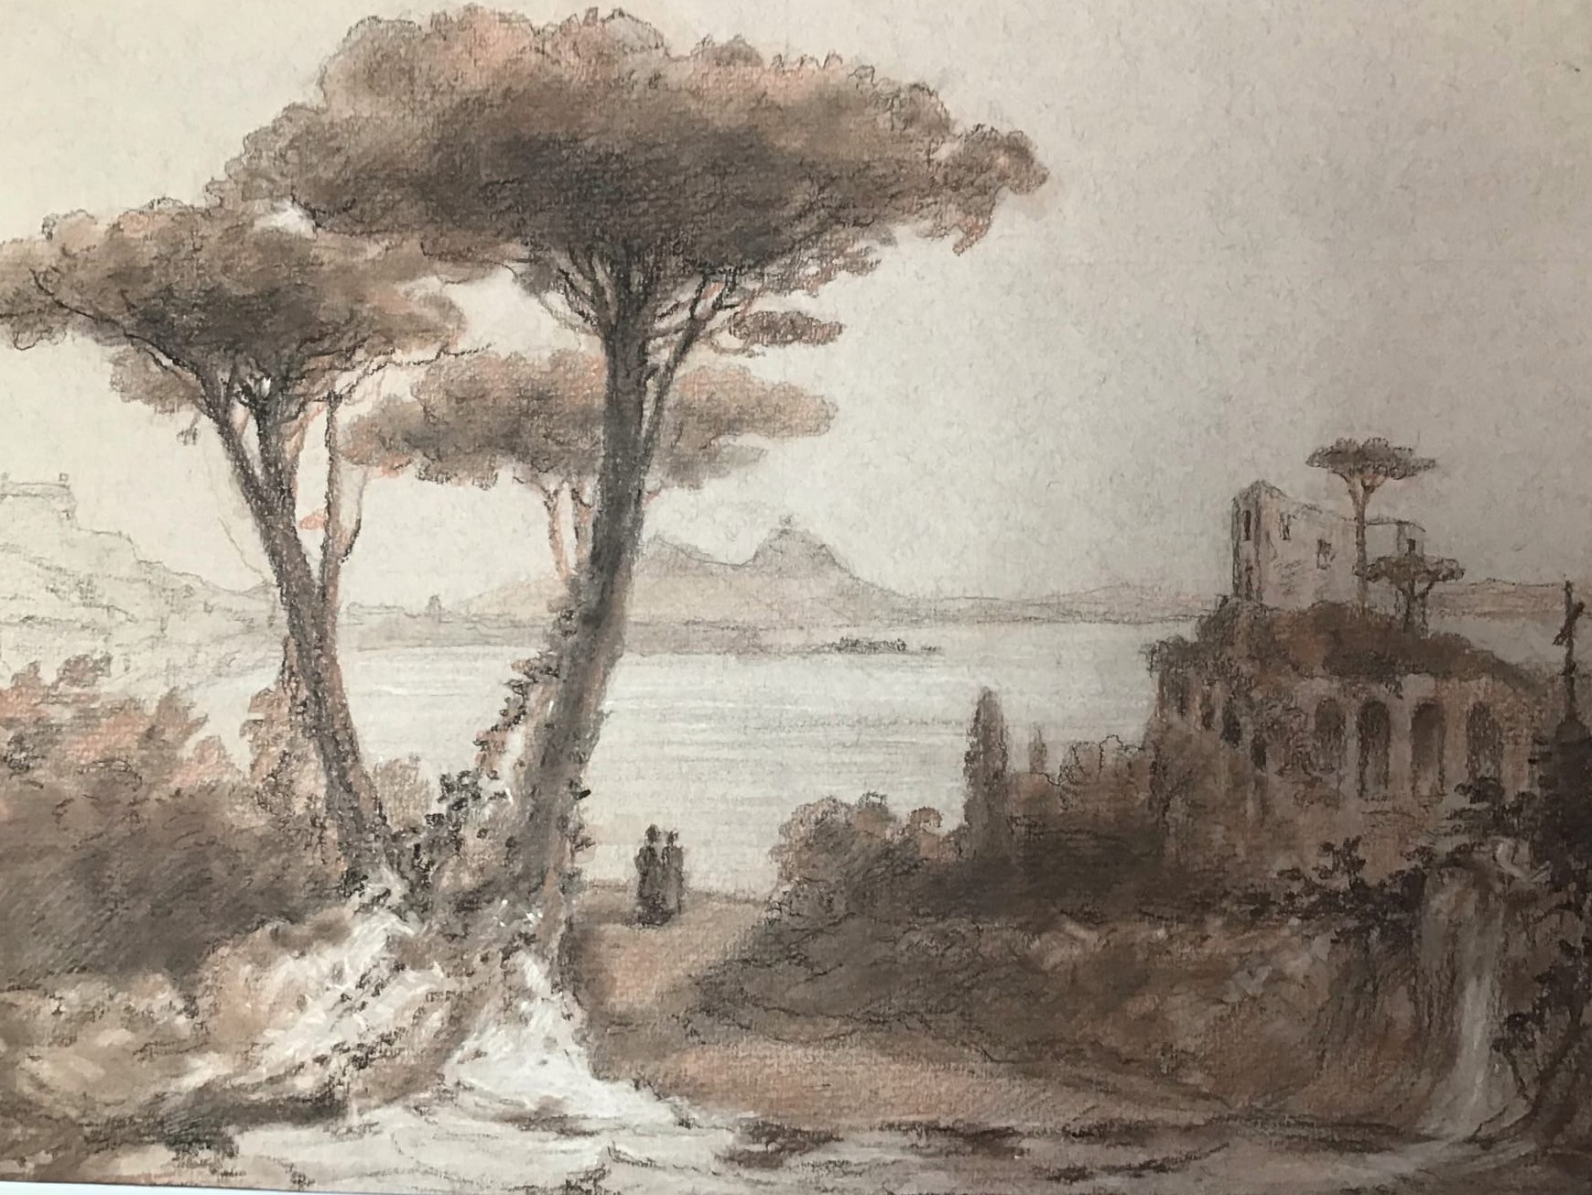
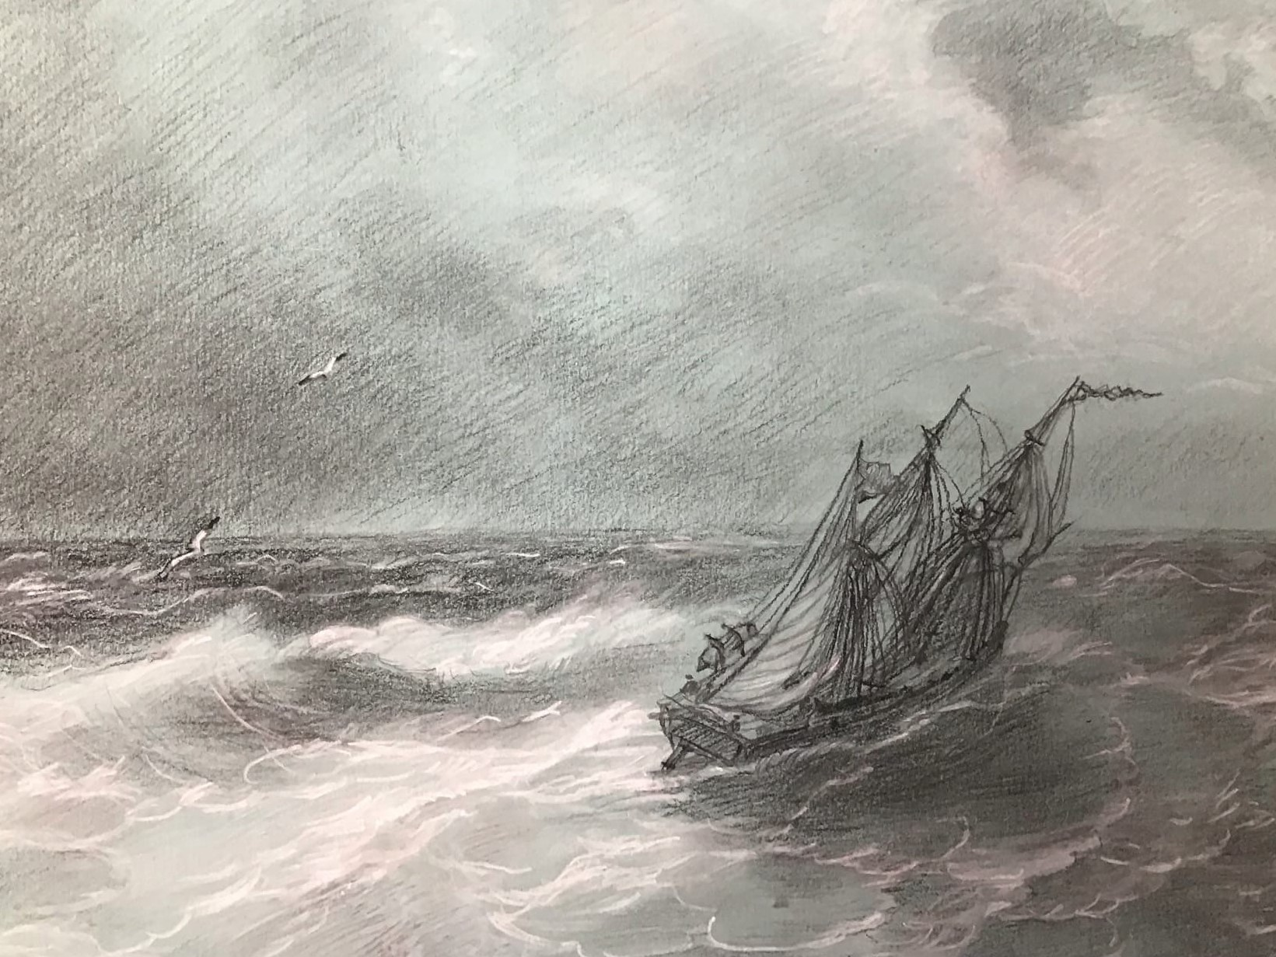
7. Примеры копий с рисунков И. Айвазовского

